Slide 1

Título 1 -
Título 2

Slide 2
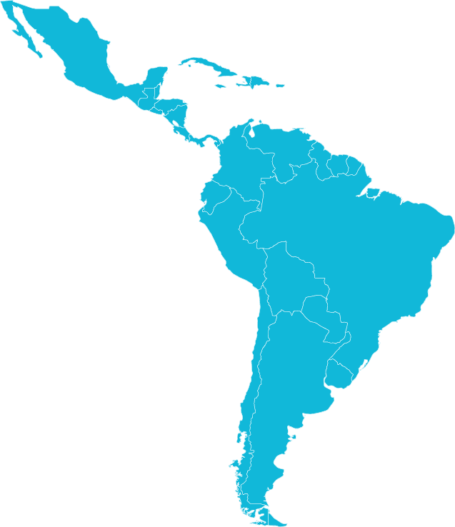
Nossa História
Fundada em 1997, a TecWise trabalha em estreita colaboração com sua base de clientes no projeto, implantação e suporte de soluções de integração de comunicações e tecnologia, orientadas para o desempenho; sempre projetada para melhorar a eficiência, segurança e produtividade.
Atuando desde 2013 no grupo de empresas Comms International, servindo como sua base para LATAM, comprometida em alcançar resultados operacionais em conjunto com nossos clientes.
Vale do Aço
Belo Horizonte
Parauapebas
Vitória
Petrolina
Santiago (Chile)
Geoambiental
Digitalização
e IIoT
Telecom

Slide 3








Nossos Valores
Inovar
transformando ideias em soluções, através da busca incessante por novas tecnologias de forma a gerar valor para todos os envolvidos.
Honestidade e Transparência
são princípios fundamentais para uma relação justa e duradoura com colaboradores, clientes e parceiros.
Respeito
é se colocar no lugar do outro, entender os limites estabelecidos e promover a convivência em harmonia.
Padrão de Qualidade
é saber que a nossa empresa trabalha com fabricantes e clientes de padrão mundial e que não fornecemos nada fora desta regra.
Comprometimento
é a identificação com os valores da empresa é chave para o sucesso do negócio.
Valorizar a vida
É promover qualidade de vida primando pela saúde, segurança e bem estar de todos.
Propósito
Inovação tecnológica orientada a resultados.
Visão
Ter uma estrutura local nos países relevantes da América Latina, no segmento de Mineração e Metais de forma autossustentável.

Slide 4
Contextualização
Em caso de mais conteúdo basta duplicar este slide!

Slide 5
